Slide 1
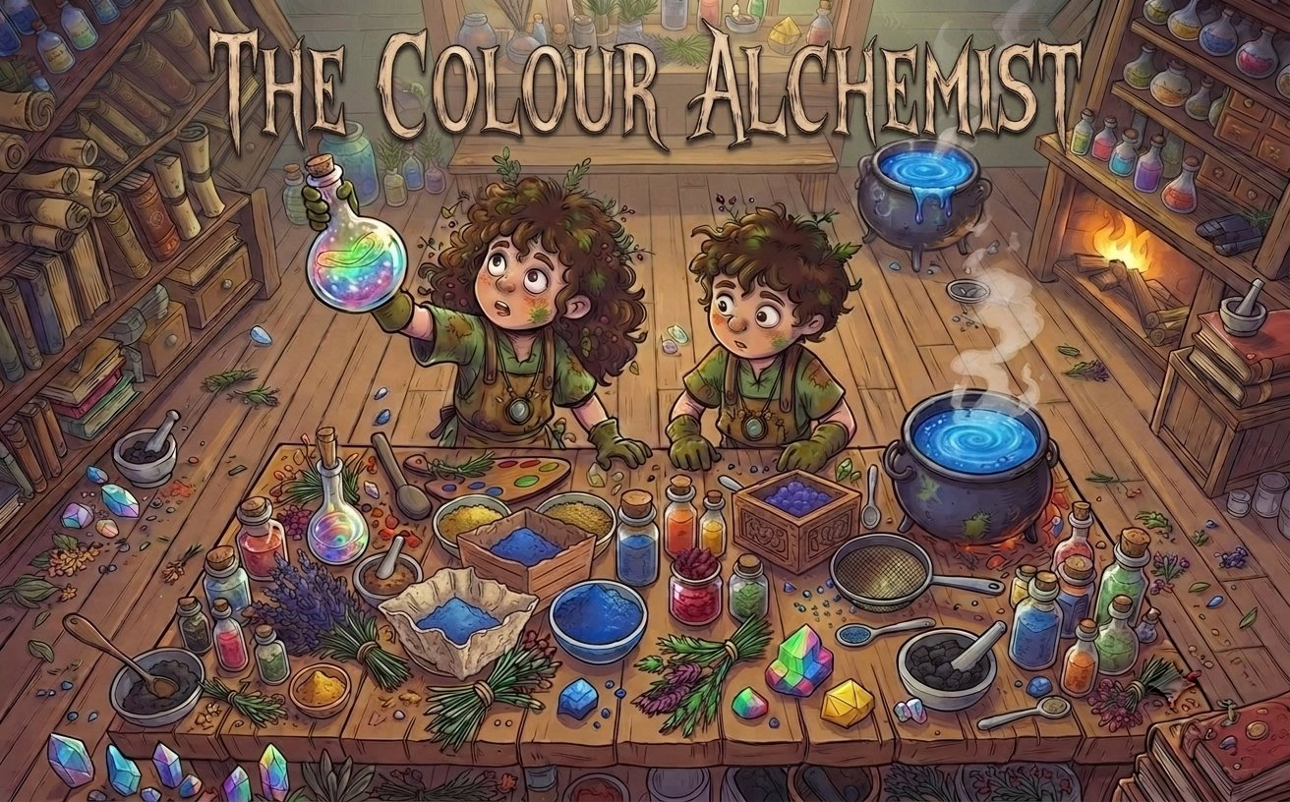
색의 3속성과 색의 섞임
게임 「색채의 연금술사」와 함께하는 색채 수업
중학교 2학년 미술 · 명지중 미술과
Notes:
오늘은 색의 3속성과 물감을 섞을 때 색이 어떻게 변하는지 배우고, 게임으로 직접 물감을 만들어 확인합니다.

Slide 2
오늘의 수업 흐름
배우고 → 게임으로 직접 섞어 보고 → 활동지로 확인해요
1
2
3
개념 익히기
게임 「색채의 연금술사」
활동지로 확인
→
→
색의 3속성, 혼색, 20색상환과 색의 느낌을 알아봐요.
원료를 갈아 물감을 만들고, 섞어서 스테인드글라스 창을 칠해요.
게임에서 만든 색을 떠올리며 형성평가 문제를 풀어요.
약 15분
약 25분
약 5분
45분 수업 기준이에요. 반 상황에 맞게 시간을 조절하세요.
Notes:
게임은 1단계부터 시작합니다. 학년·반·번호·이름을 입력해야 시작돼요.

Slide 3
색의 3속성
모든 색은 색상 · 명도 · 채도, 세 가지 성질로 나타낼 수 있어요
색상 Hue
명도 Value
채도 Chroma
빨강·노랑·파랑처럼 다른 색과 구별되는 색의 이름(종류)
색의 밝고 어두운 정도. 흰색에 가까울수록 높고, 검정에 가까울수록 낮아요
색의 맑고 선명한 정도. 다른 색이 섞일수록 낮아져요
빨강
보라
높다 (밝다)
낮다 (어둡다)
높다 (선명)
낮다 (탁함)
게임에서는 채도를 ‘선명함 ↔ 탁함’으로 불러요.
Notes:
색상은 이름, 명도는 밝기, 채도는 선명함. 학생들이 명도는 쉽게 이해하지만 채도를 어려워하니 오른쪽 띠를 보며 "색이 점점 회색빛으로 흐려진다"는 느낌을 강조합니다.

Slide 4
같은 빨강도 이렇게 달라져요
흰색·검정·회색을 섞으면 명도와 채도가 변해요
빨강
순색: 채도가 가장 높아요
흰색을 섞으면
검정을 섞으면
회색을 섞으면
명도 ↑ 채도 ↓
명도 ↓ 채도 ↓
채도 ↓↓
밝고 부드러운 파스텔
어둡고 깊은 색
탁하고 차분한 색
Notes:
게임 스텝 3(흰색)과 스텝 4·5(검정, 탁한 색)에서 직접 만들어 보게 됩니다.

Slide 5
혼색: 두 색을 섞으면 ‘중간 색’이 나와요
빨강과 노랑을 1 : 1로 섞으면 두 색의 중간인 주황이 돼요
빨강
노랑
주황
왜 주황이 될까?
20색상환에서 빨강과 노랑 사이에 주황이 있어요. 두 색을 같은 양만큼 섞으면 그 한가운데 색이 나와요.
+
=
1 컵
1 컵
비율을 바꾸면 중간 색도 움직여요
빨강 2 : 노랑 1
빨강 1 : 노랑 1
빨강 1 : 노랑 2
다홍 쪽 (빨강에 가까움)
주황 (한가운데)
귤색 쪽 (노랑에 가까움)
같은 방법으로 노랑 + 파랑 → 초록, 파랑 + 빨강 → 보라
Notes:
게임 스텝 2에서 주황·초록·보라를 만들어 봅니다. 물감은 섞을수록 조금씩 어둡고 탁해진다는 점(감산 혼합)도 함께 이야기합니다.

Slide 6
섞으면 3속성은 어떻게 변할까?
물감을 섞을 때의 변화를 정리해요
섞는 것 | 색상 | 명도 | 채도 | 게임 속 예
흰색을 섞으면 | 그대로 | 높아진다 ↑ | 낮아진다 ↓ | 로즈 핑크, 라벤더, 스카이 블루
검정을 섞으면 | 그대로 | 낮아진다 ↓ | 낮아진다 ↓ | 인디고, 다크 그린
이웃한 두 색을 섞으면 | 두 색의 중간 색 | 두 색의 중간쯤 | 조금 낮아진다 | 빨강 + 노랑 → 주황
보색이나 세 원색을 섞으면 | 색기가 사라진다 | 낮아진다 ↓ | 크게 낮아진다 | 빨강 : 노랑 : 파랑 = 1 : 1 : 1 → 검정
물감은 섞을수록 어둡고 탁해져요. 그래서 세 원색을 똑같이 섞으면 검정에 가까워져요.
Notes:
게임에서 스승님이 빨강·노랑·파랑 1:1:1로 검정을 만드는 시범을 보여 줍니다.

Slide 7
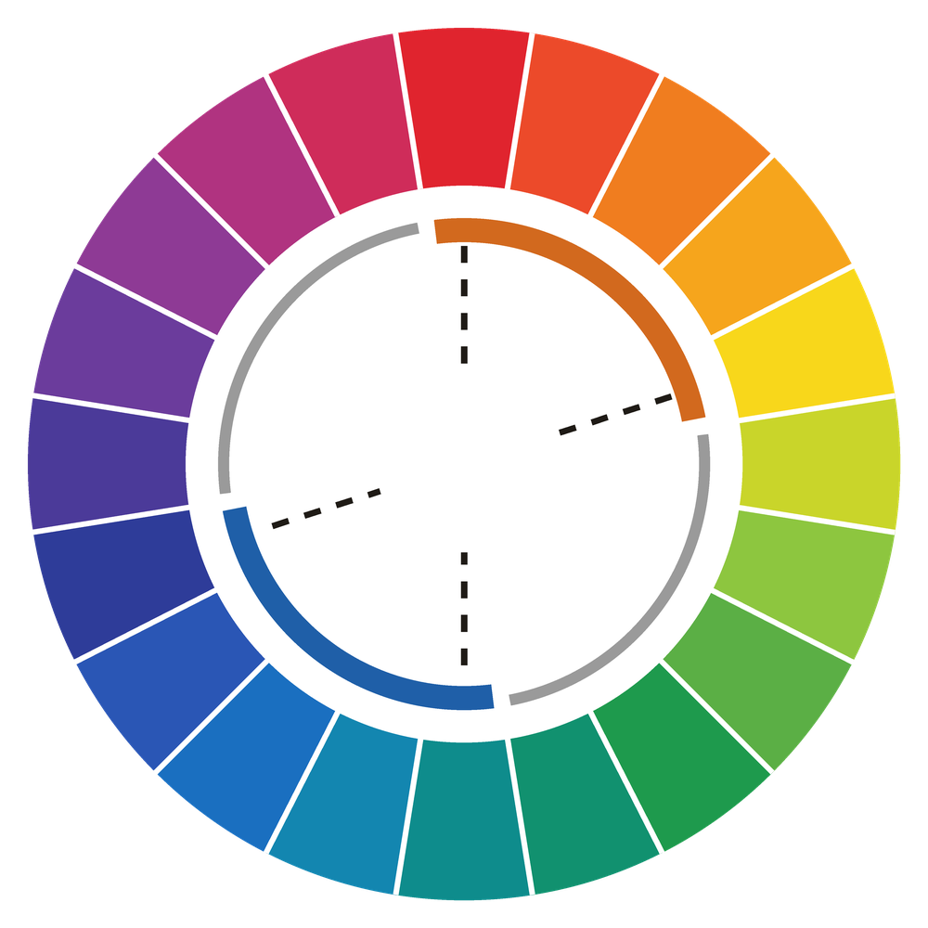
20색상환
비슷한 색끼리 차례대로 둥글게 늘어놓은 색의 고리
연지
빨강
다홍
자주
주황
어떻게 만들어졌을까?
빨강·노랑·녹색·파랑·보라 5가지 주요색 사이에 중간 색을 넣어 10색, 다시 그 사이를 나누어 20색이 돼요. (먼셀 색상환)
어떻게 읽을까?
이웃한 색일수록 비슷하고, 멀어질수록 달라져요. 두 색 사이의 색이 바로 두 색을 섞은 중간 색이에요.
마주 보는 색 = 보색
점선으로 이은 빨강–청록, 노랑–남색처럼 서로 정반대에 있는 색이에요.
붉은보라
귤색
보라
노랑
보색은
마주 보는 색
남보라
노랑연두
남색
연두
감청
풀색
파랑
녹색
바다
청록
초록
Notes:
안쪽 굵은 주황 선은 난색, 파란 선은 한색, 가는 회색 선은 중성색 영역입니다. 다음 장에서 자세히 봅니다.

Slide 8
보색 · 난색 · 한색 · 중성색 · 무채색
색상환을 보면 색의 관계와 느낌을 알 수 있어요
보색
난색
한색
색상환에서 마주 보는 색. 나란히 두면 서로 더 선명해 보이고, 섞으면 탁한 무채색에 가까워져요.
따뜻한 느낌의 색. 빨강·주황·노랑 계열로 가깝고 활발해 보여요.
차가운 느낌의 색. 청록·파랑·남색 계열로 멀고 차분해 보여요.
게임에서 찾아봐요
스테인드글라스 창에서 난색과 한색이 어디에 쓰였는지, 보색끼리 나란히 놓인 곳은 어디인지 살펴보세요.
중성색
무채색
따뜻하지도 차갑지도 않은 색. 연두·녹색 계열과 보라·자주 계열.
흰색·회색·검정. 색상과 채도가 없고 명도만 있어요. 색상이 있는 색은 유채색.
Notes:
보색 대비: 나란히 두면 더 선명해 보인다는 점을 창 칠하기와 연결해 설명합니다.

Slide 9
게임으로 확인해요
게임을 마친 뒤 활동지 4번에 답을 적어 보세요
1
흰색을 섞은 파스텔 색은 명도가 ( 높아진다 / 낮아진다 ), 채도는 ( 높아진다 / 낮아진다 ).
2
빨강 : 노랑 : 파랑을 1 : 1 : 1로 섞으면 ( )이 된다. 이 색은 ( 유채색 / 무채색 )이다.
3
20색상환에서 주황의 보색은 ( ), 연두의 보색은 ( )이다.
4
내가 만든 색 중 가장 탁한(채도가 낮은) 색과 그 색을 만든 방법은?
5
스페셜 창에서 난색으로 칠한 곳과 한색으로 칠한 곳은 느낌이 어떻게 달랐나요?
Notes:
정답 ① 높아진다, 낮아진다 ② 검정, 무채색 ③ 파랑, 보라. ④⑤는 자유 답.

